Slide 1
Cara membuat tabel di
HTML

Slide 2
Tabel di HTML
Tabel terdiri dari 4 unsur utama, yaitu
Baris
Kolom
Sel
Garis

Slide 3
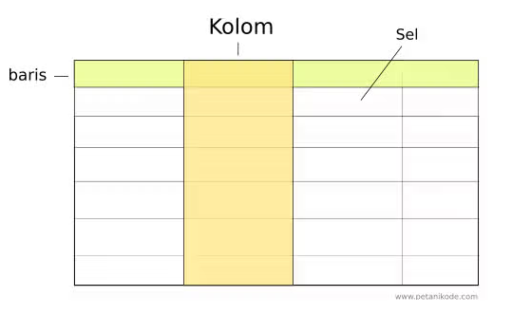

Slide 4
Gimana cara buatnya?
ada beberapa tag yang perlu diingat untuk pembuatan table, yaitu
<table>
<thead>
<tbody>
<tr>
<td>
<th>

Slide 5
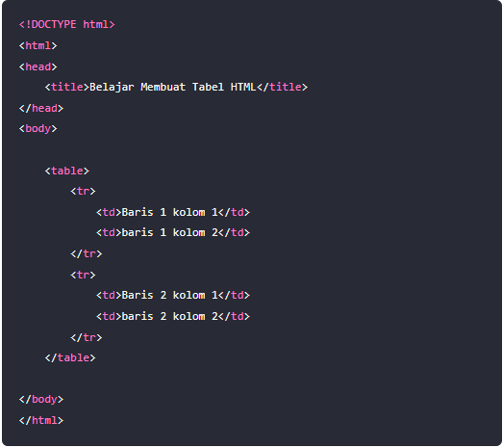
Jadi contohnya begini

Slide 6


Hasil nya seperti ini
nah, tapikan gaada garisnya tuh. bisa ditambahkan atribut border=”1” di dalam tag <table>
masih kurang pas, tambahkan atribut cellpadding di dalam tag <table> dengan nilai 10

Slide 7
Menambahkan Warna
styling menggunakan css

Slide 8
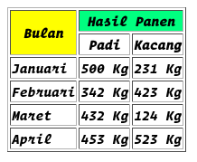
Menggabungkan Sel Tabel
atribut yang digunakan untuk menggabungkan sel tabel adalah colspan atau rowspan

Slide 9
Question Time

Slide 10
Question
salah satu unsur utama
dalam membuat tabel?

Slide 11
Live Coding
Membuat tabel

